Slide 1
基于智能手机辅助的病原菌 检测比色生物传感器

Slide 2




文献学习
核心技术
改进方法
所需材料
汇报目录

Slide 3
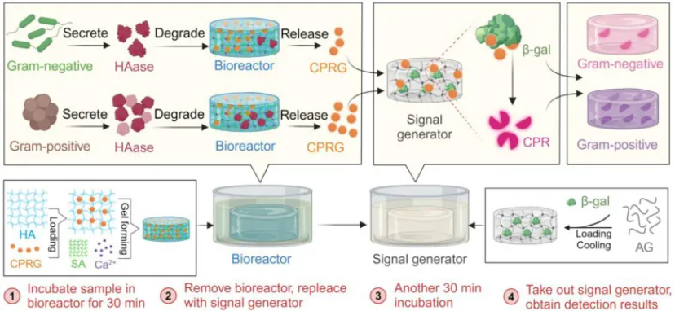
01-文献学习-原理
水凝胶

Slide 4
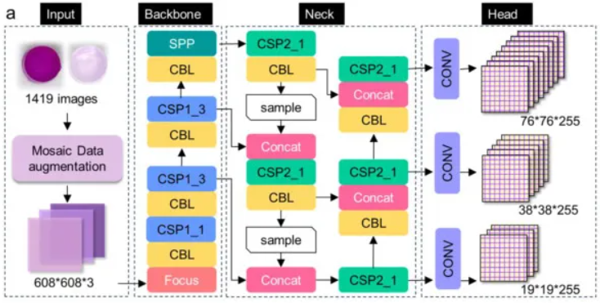
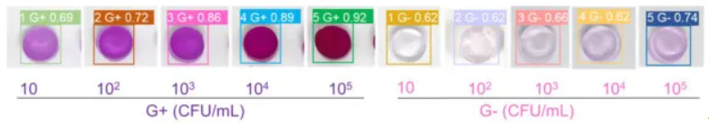
01-文献学习-方法
水凝胶

Slide 5
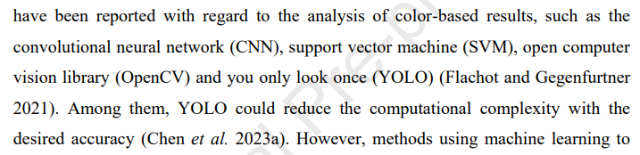
02-核心技术-综述

Slide 6
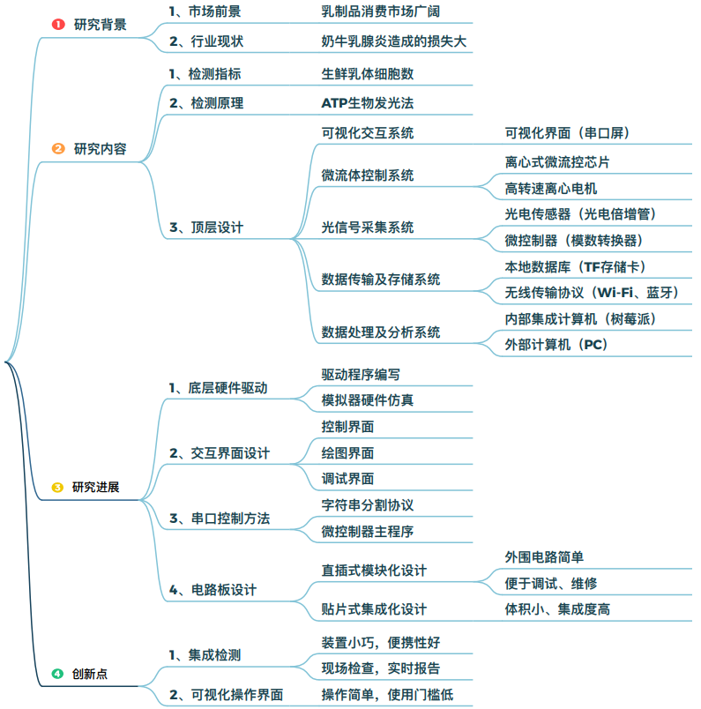
6 内容小结

Slide 7
9 需要的支持
9.1 现有研究条件
9.2 需要的支持
拥有专用主机，可以流畅运行各种设计软件，完成设计任务。
拥有3D打印机，可以小批量制作仪器外壳、内部机械构件等。
拥有数字电源、恒温焊台等制造、测试电子元件的基础设施。
缺少统一的沟通交流平台，研发进度缓慢
缺少研究场地，设备难以规范化管理和使用
团队成员都为理工科背景，缺少产品商业化的经验

Slide 8
感谢观看，恳请老师们予以支持！

